Slide 1
Nome do projeto
Membros:
Membro 1
Membro 2
Membro 3
Ano

Slide 2
Professores:
Professores (em ordem alfabética):
Neste link você pode pegar a foto dos professores.
https://github.com/andreneves/PP/tree/master/professores

Slide 3
Descrição da empresa
Descrição curta da empresa...

Slide 4
Descrição do problema e da solução tecnológica
Descrição curta da solução tecnológica e do problema que deseja solucionar

Slide 5
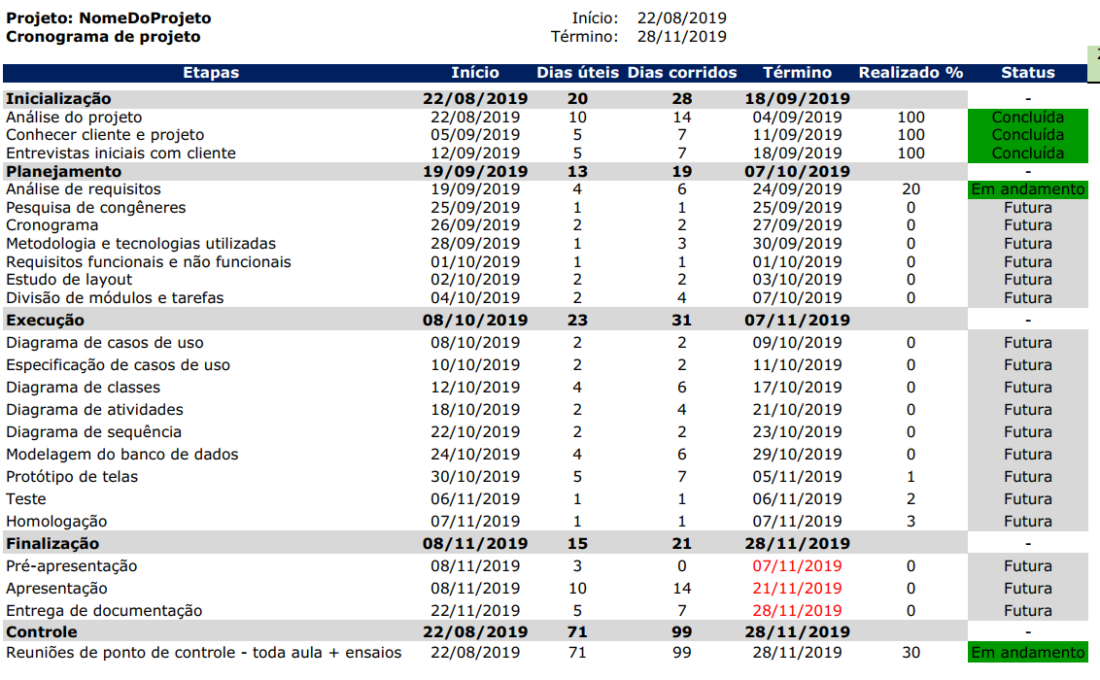
Cronograma

Slide 6

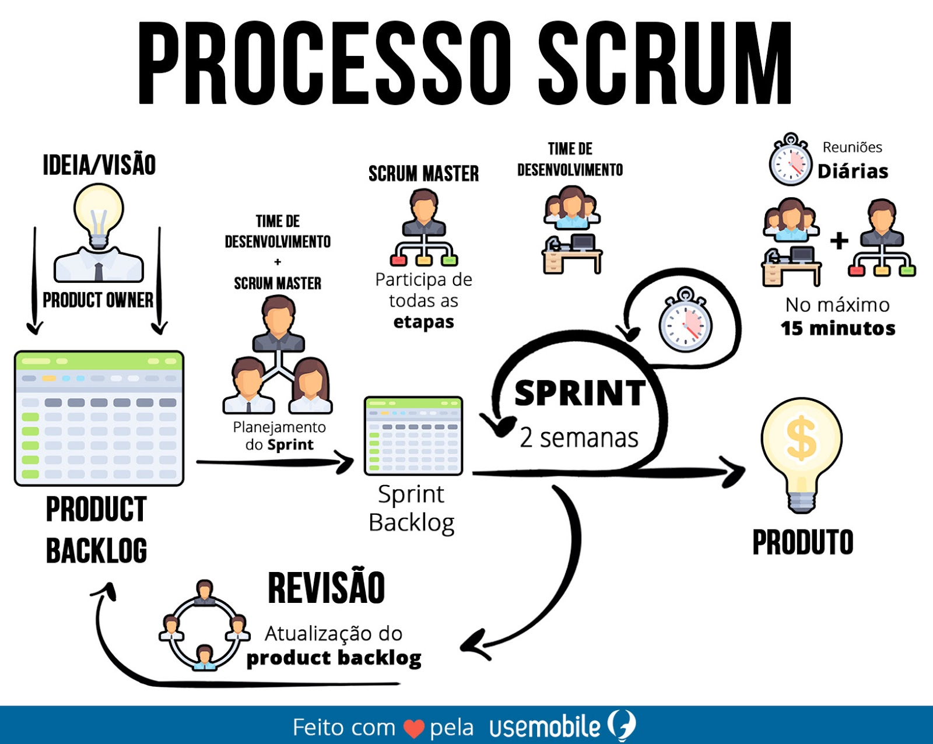



Metodologia e tecnologias utilizadas

Slide 7
Requisitos não funcionais
Usabilidade - O sistema deve ter um fácil acesso as suas funcionalidades para otimizar a experiência do usuário;
Eficiência - O sistema deve responder a 240 requisições por minuto;
Confiabilidade - O sistema deve ter alta disponibilidade em 99,8% do tempo;
Portabilidade - o sistema deve se adequar a diversos dispositivos sendo responsivo;
Acessibilidade - O sistema deve estar enquadrado nas regras de acessibilidade W3C;
Segurança - o sistema deve atender as regras de segurança, como exemplo: manter sistema operacional, linguagem, banco de dados, framework, etc. atualizados. Fazer testes periódicos de scanner de invasão. Ter um sistema de firewall inteligente (WAF);
Privacidade - Estar de acordo com as regras vigentes da LGPD (Lei Geral de Proteção aos Dados).

Slide 8
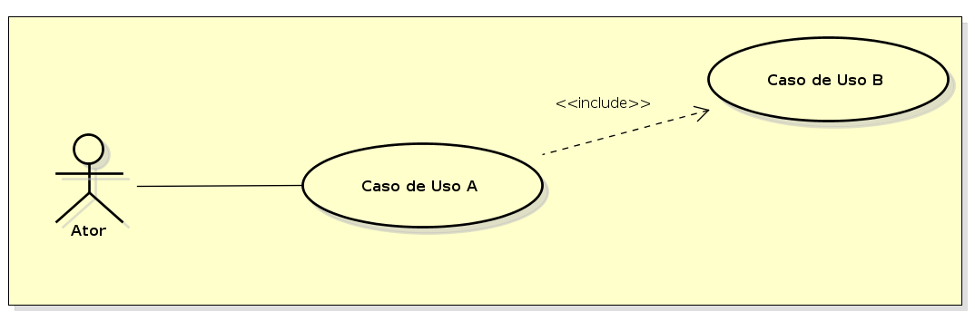
Diagrama de casos de uso

Slide 9
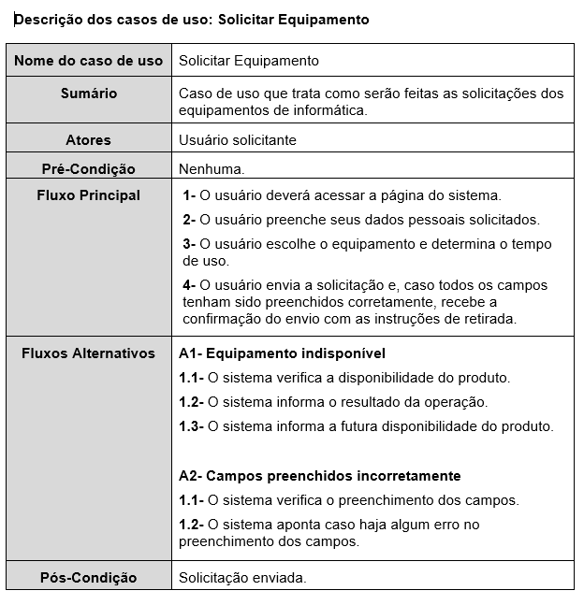
Especificação de casos de uso

Slide 10
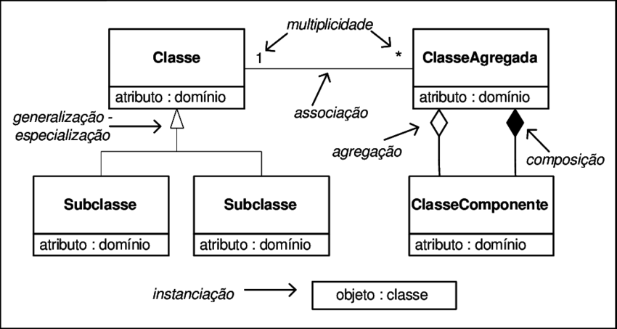
Diagrama de classes

Slide 11
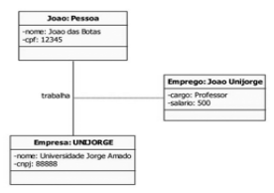
Diagrama de objetos

Slide 12
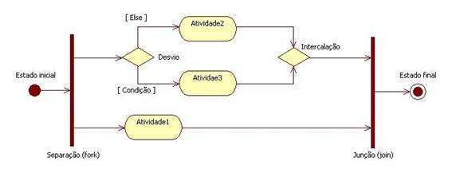
Diagrama de atividades

Slide 13
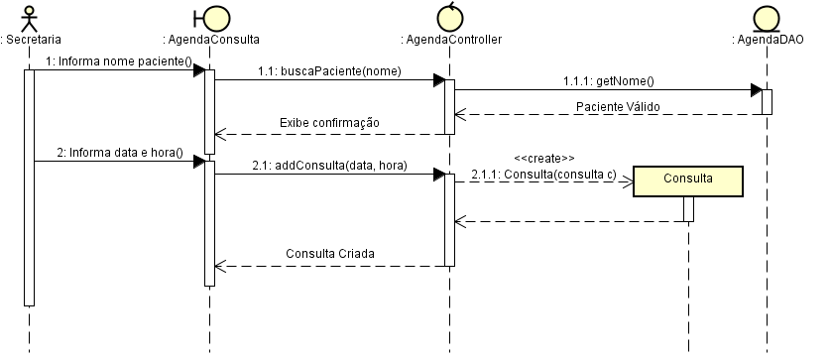
Diagrama de sequencia

Slide 14
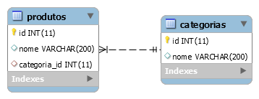
Modelagem do banco de dados

Slide 15
Protótipo de telas
Link para o protótipo

Slide 16
Agradecimentos

